Slide 1
Читаємо речення
(онлайн)
Підготувала Бикова І.А.

Slide 2
Прочитай речення з малюнком.
Обери відповідний напис серед двох варіантів.
старт

Slide 3
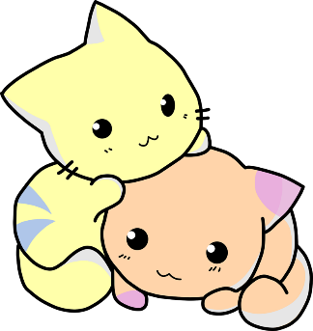
За О.Катричем
У Мартусі .
коники
котики
Мартуся

Slide 4
У Микити .
коники
котики
Мартуся
Микита

Slide 5
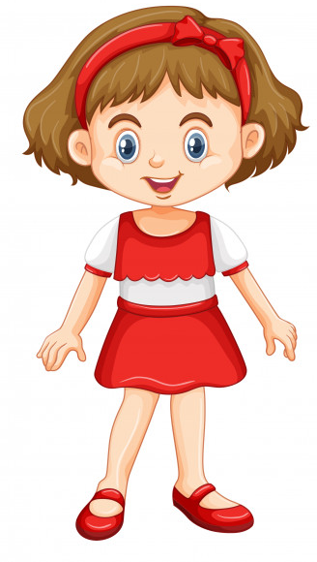
какао
У Катрусі .
кактус
Мартуся
Микита
Катруся

Slide 6
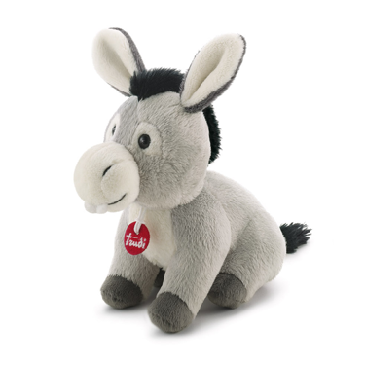
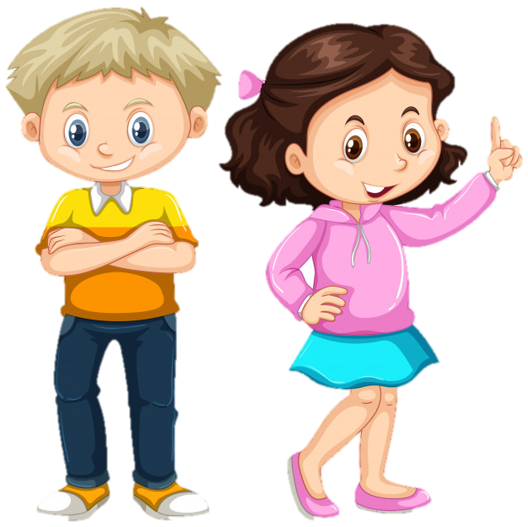
ослик
У Олесі .
слоник
Мартуся
Микита
Катруся
Олеся

Slide 7
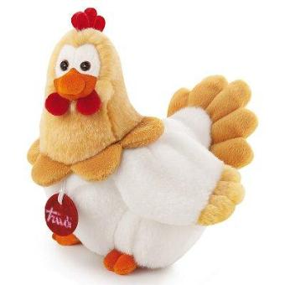
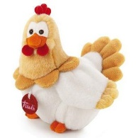
куртка
У Тамари .
курка
Мартуся
Микита
Катруся
Олеся
Тамара

Slide 8
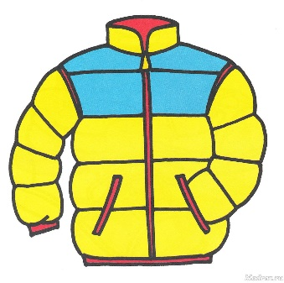
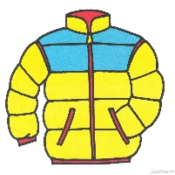
куртка
У Максима .
курка
Мартуся
Микита
Катруся
Олеся
Тамара
Максим

Slide 9
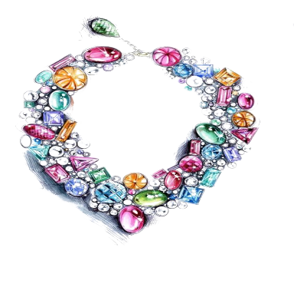
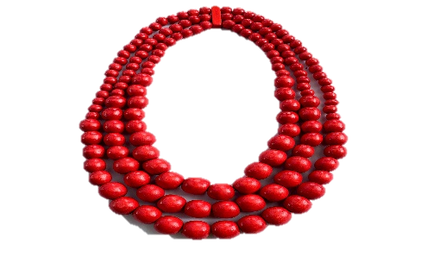
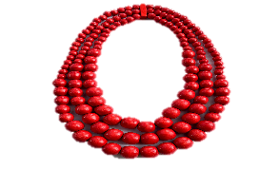
А і
У Світлани і Наталі.
кокос і ананас
намисто і коралі
Мартуся
Микита
Катруся
Олеся
Тамара
Максим
Світлана
Наталя

Slide 10
За О.Катричем
Пригадай і повтори
Мартуся
Микита
Катруся
Олеся
Тамара
Максим
Світлана
Наталя

Slide 11
Молодець!
Шаблон презентації запропонований корпорацією Microsoft

